Slide 1

COVID-19 Project
빅데이터 수강생 박 정 욱

Slide 2
목차
프로젝트 목적
프로젝트 개발 환경 및 기술
프로젝트 개발 일정표
프로젝트 구조도
프로젝트 ERD
프로젝트 화면 UI
프로젝트 후기

Slide 3
프로젝트 목표
코로나에 관한 시도별 정보와 각종 이슈 및 뉴스를 보여주는 홈페이지를 만들어 보기
코로나 감염현황에 관한 공공 API를 받아 데이터를 시각화 하여 보여주기
빅데이터를 다루는 방법을 배우게 되면 이를 응용하여 기존 홈페이지에 추가해 사용하는 시민들의 편리성을 목표로 하기

Slide 4





프로젝트 개발 환경

Slide 5
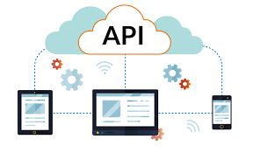





프로젝트 개발 기술 등

Slide 6
개발 일정표 (4/5 휴가)
~3/30 | 3/30 | 3/31 | 4/1 | 4/2 | 4/5 | 4/6 | 4/7 | 4/8 | 4/9
API신청 및 활용테스트
 | 프로젝트 목표 정하기
 | 데이터베이스 설계 | 데이터베이스 설계
 |  | 스프링 및 하이버네이트
 |  |  | 화면구현

Slide 7
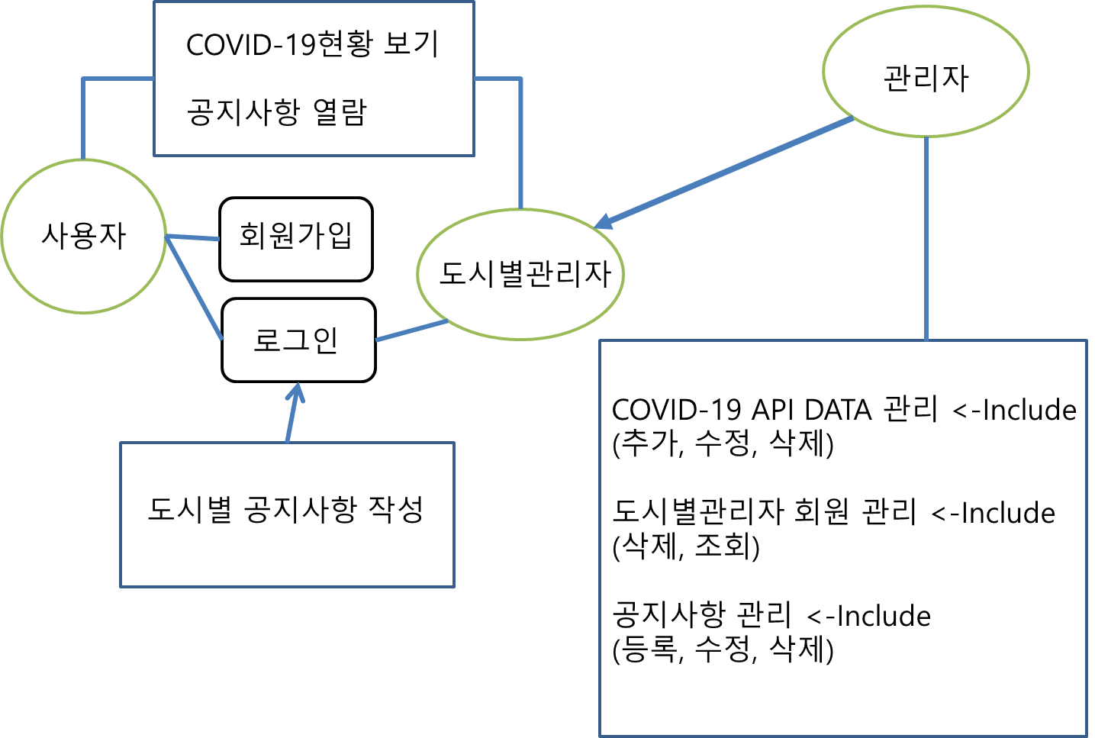
프로젝트 구조도

Slide 8
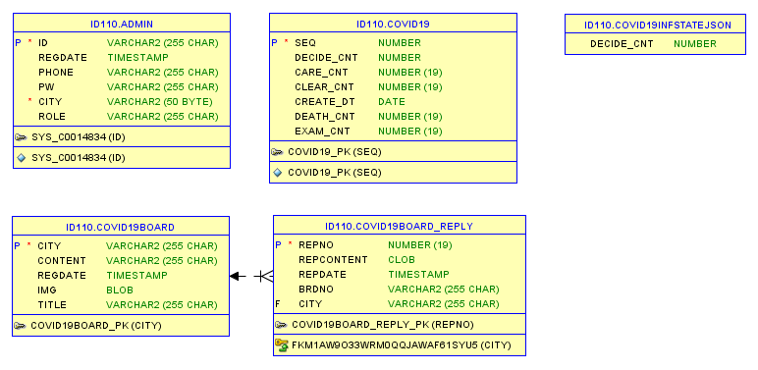
프로젝트 ERD

Slide 9
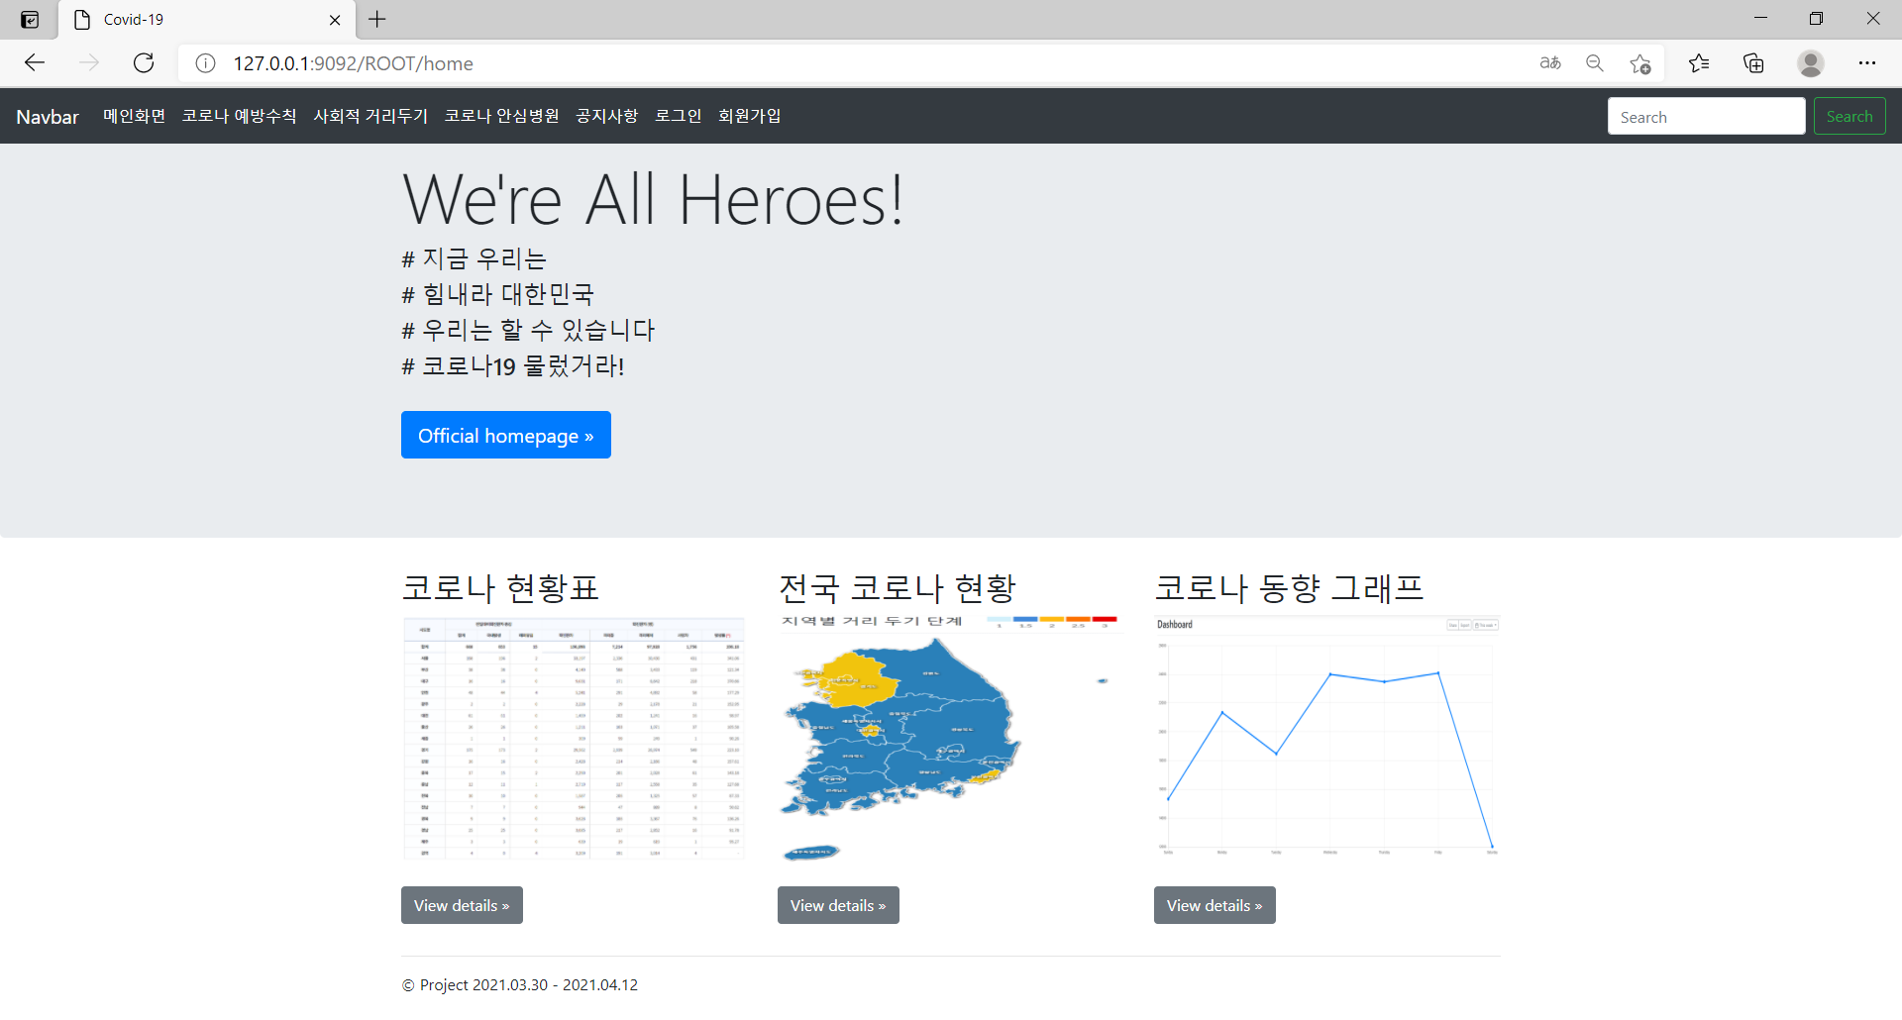
프로젝트 화면 UI (홈 화면)

Slide 10
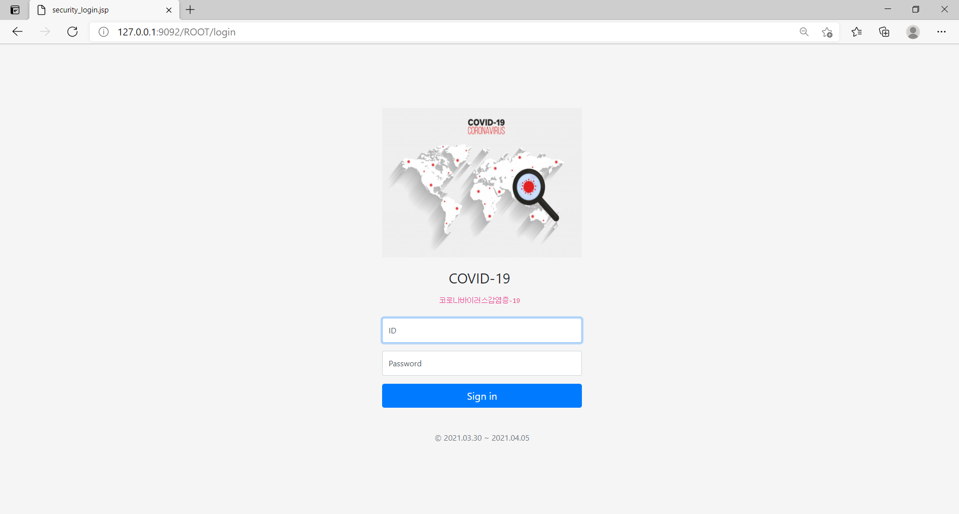
프로젝트 화면 UI (로그인)

Slide 11
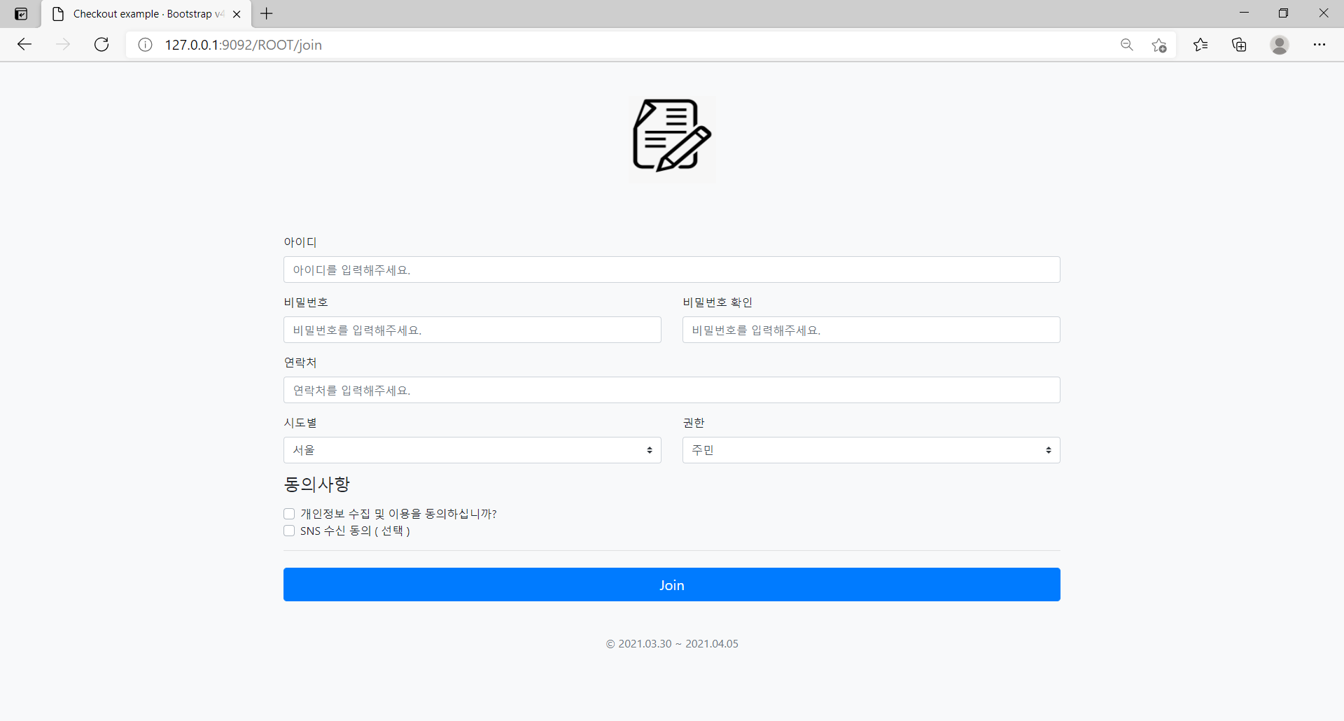
프로젝트 화면 UI (회원가입)

Slide 12
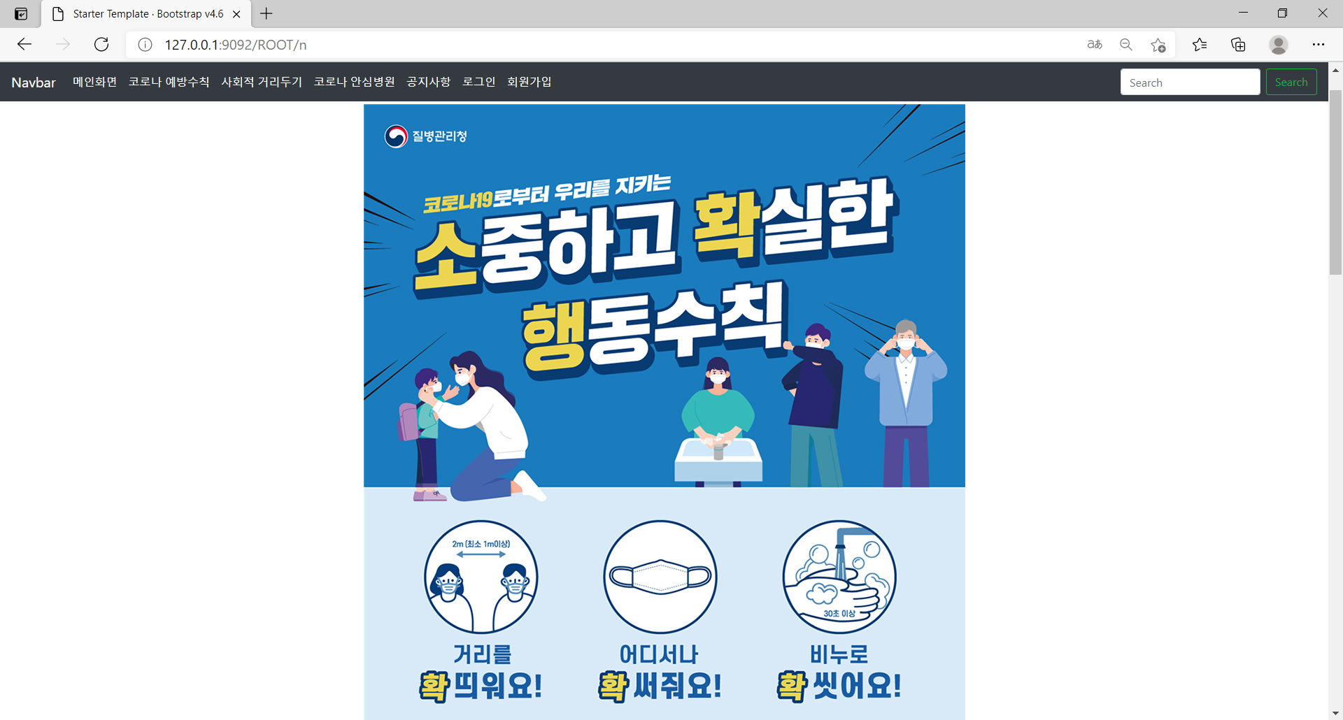
프로젝트 화면 UI (Navbar – 1)

Slide 13
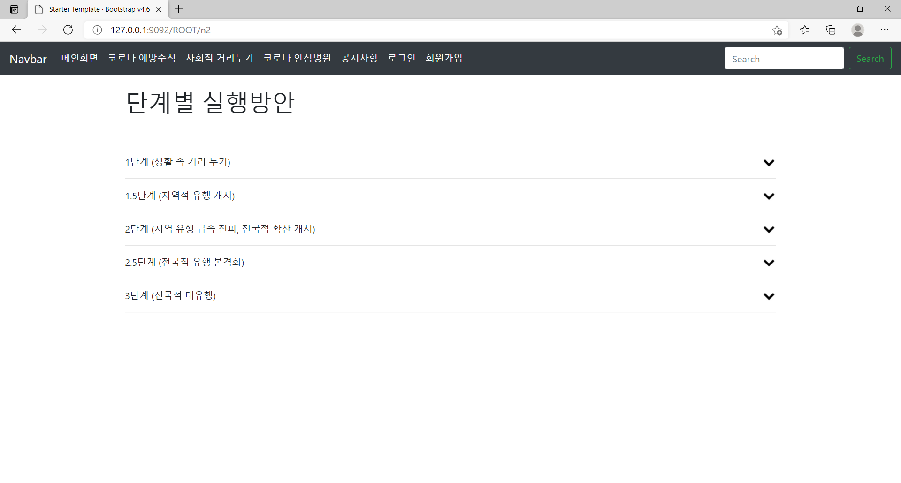
프로젝트 화면 UI (Navbar – 2)

Slide 14
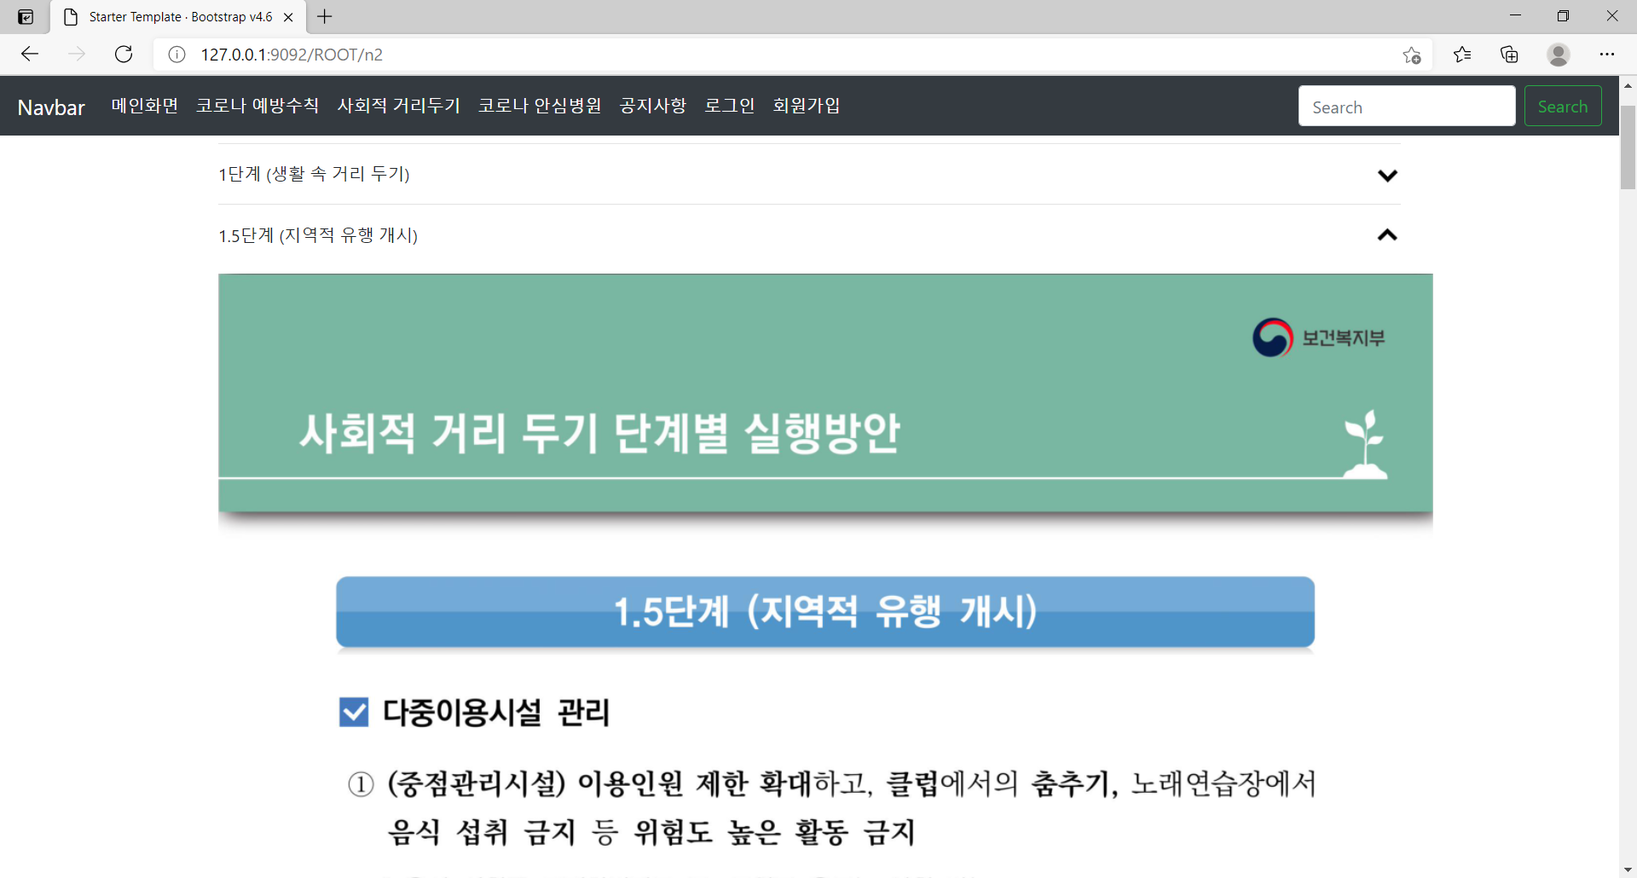
프로젝트 화면 UI (Navbar – 2)

Slide 15
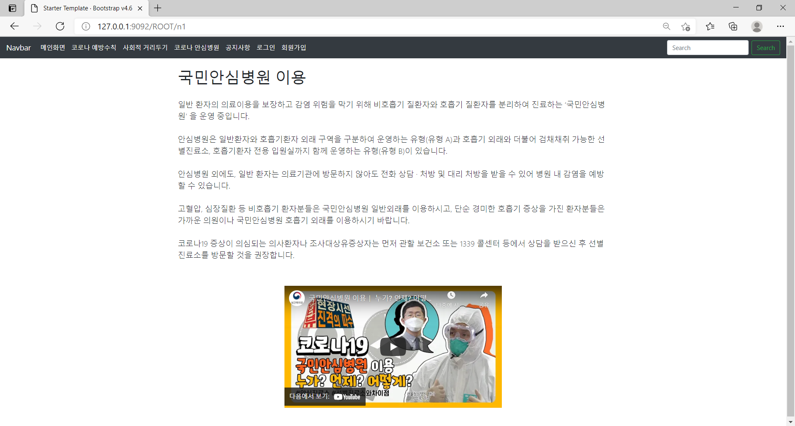
프로젝트 화면 UI (Navbar – 3)

Slide 16
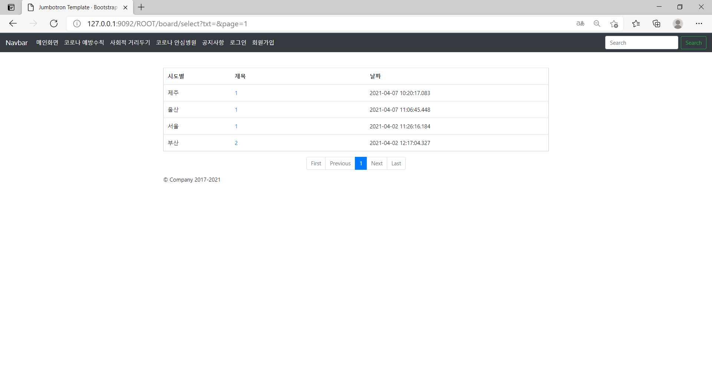
프로젝트 화면 UI (공지사항)

Slide 17
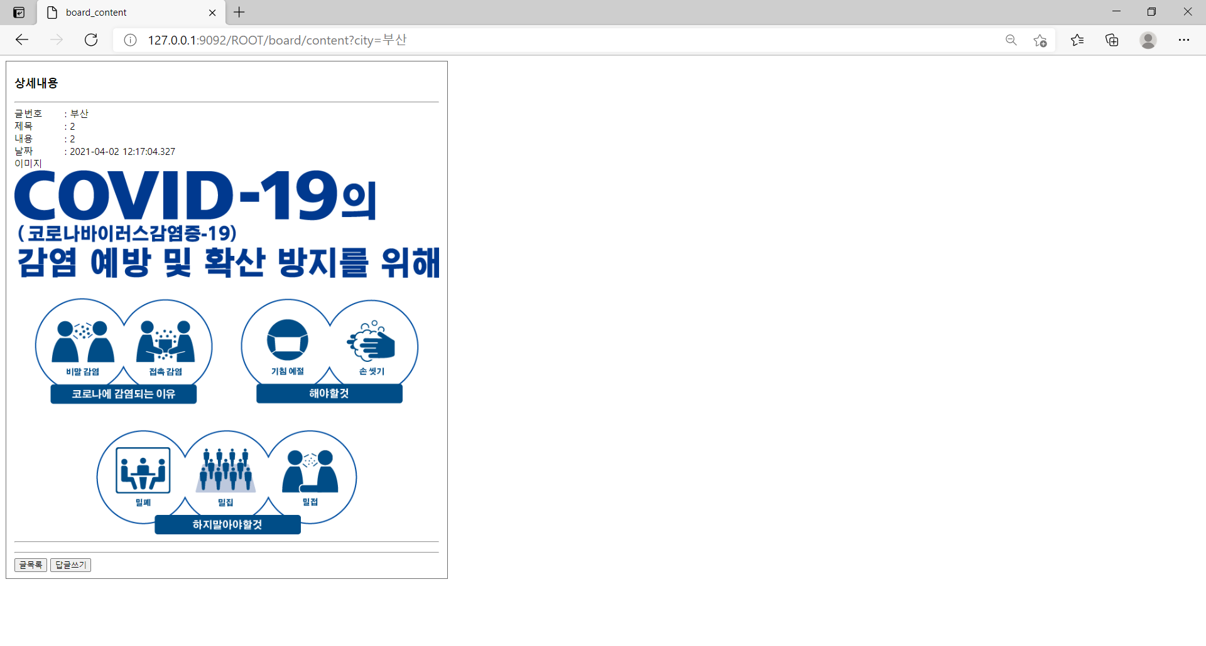
프로젝트 화면 UI (공지사항 상세보기)

Slide 18
프로젝트 화면 UI (메뉴 이동)

Slide 19
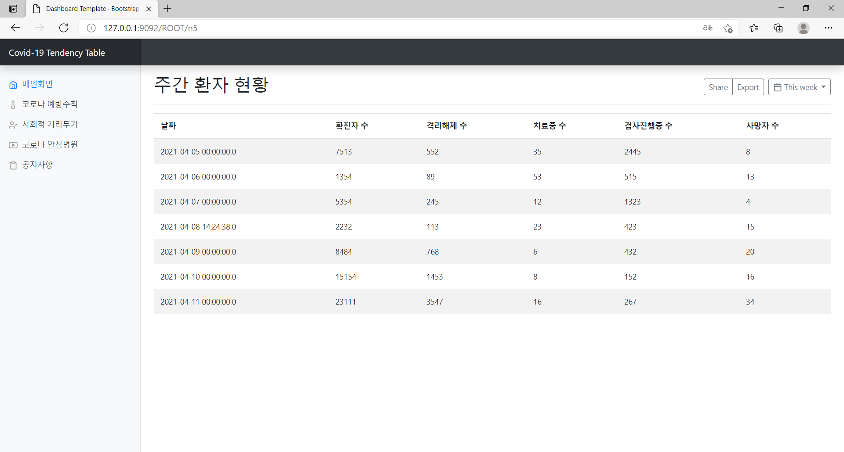
프로젝트 화면 UI (주간 환자 현황)

Slide 20
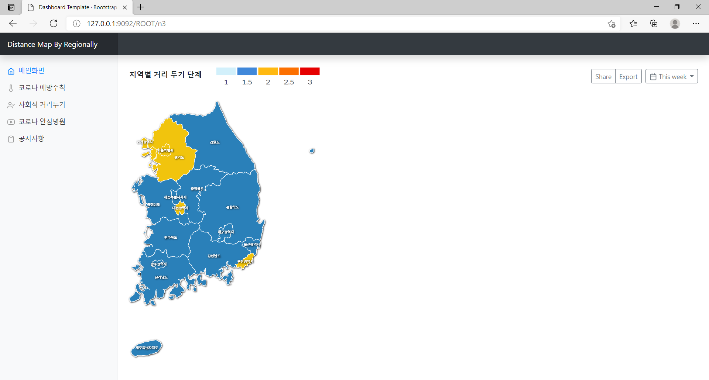
프로젝트 화면 UI (지역별 거리 두기 단계)

Slide 21
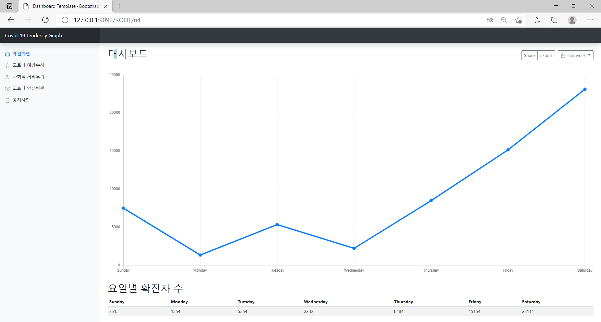
프로젝트 화면 UI

Slide 22
프로젝트 후기
API 데이터 활용 부족
SVG 데이터 이해 부족
프론트 엔드 / 백 엔드 대한 시간 및 실력 부족한 (디테일) 설계
프로젝트에 대한 책임감

Slide 23

실제 홈페이지 동작 시연

Slide 24
Q & A
감사합니다.

